Slide 1
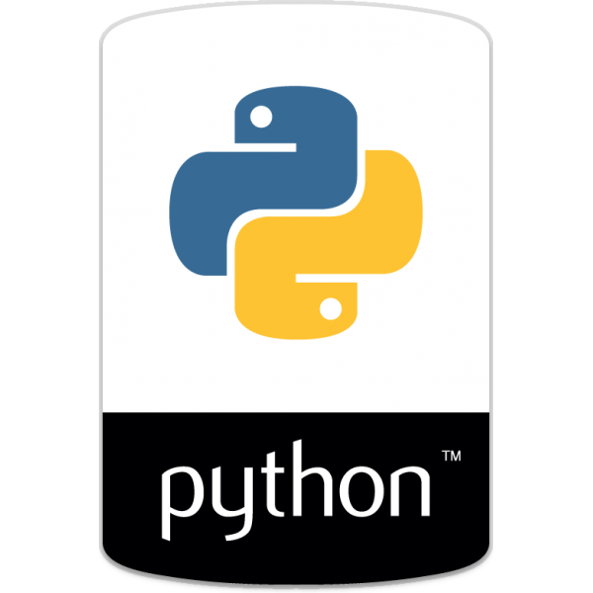
Presentado por: Diego Luis Restrepo

Slide 2
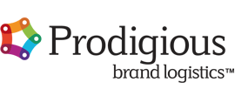
Sesión #1
Introduction to Python (Installation, Versions)
IDEs (Alternativas)
Modules and Package Manager (PIP)

Slide 3
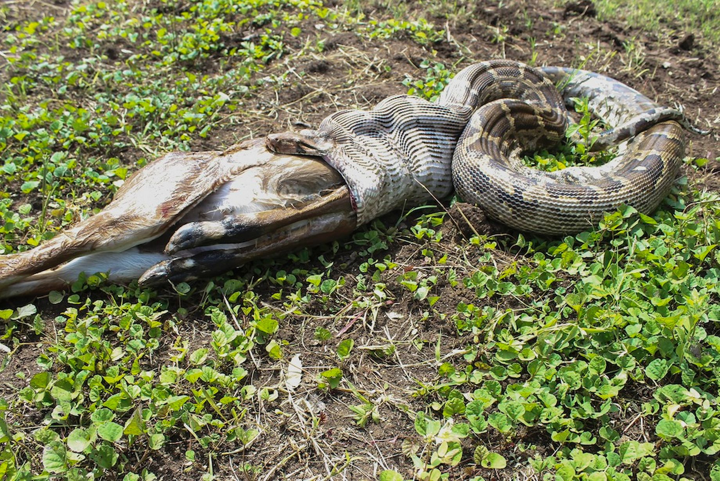
Python vs. [Other language here]

Slide 4
¿Qué es?
Python es un lenguaje de programación
Interpretado
filosofía de código legible.
Es multiparadigma.
Soporta varios paradigmas de programación.
POO
Programación imperativa
Programación funcional (en menor medida).
Usa tipado dinámico.
Posee una licencia de código abierto (Python Software Foundation License), compatible con la Licencia pública general de GNU a partir de la versión 2.1.1, e incompatible en ciertas versiones anteriores.

Slide 5
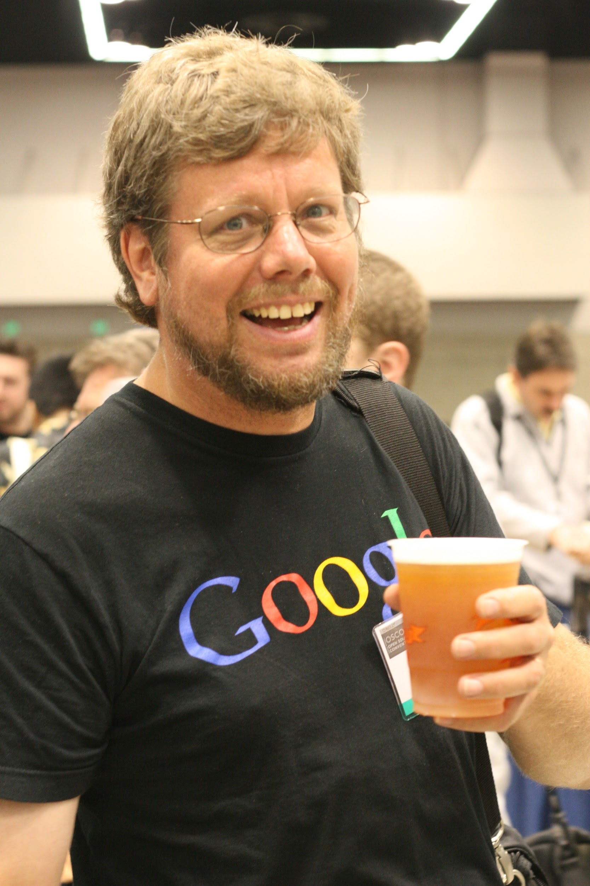
¿Algo de Historia?
Creado por Guido van Rossum a finales de los 80’s
v 0.9 (1991). Primer versión publicada
v 1.0 (enero de 1994). Se agregaron las herramientas de la programación funcional: lambda, reduce, filter y map.
v 2.0 (2000). Implemento listas por comprensión inspiradas por Haskell, así como gran parte de la sintaxis. introdujo además un sistema de recolección de basura capaz de recolectar referencias cíclicas
v 3.x (2008). Mejoras en rendimiento, y ajustes menores a su sintaxis.
Y luego muchas otras mejoras
Versiones actuales: 2.7.11 y 3.5.1

Slide 6
¿Versión 2.7 o 3.5?
“Short version: Python 2.x is legacy, Python 3.x is the present and future of the language”
Python 2.7 es aún usado en muchos contextos, y es importante conocer las principales diferencias y ventajas con la versión 3. Para esta actividad nos enfocaremos en la versión legada.
https://wiki.python.org/moin/Python2orPython3
https://docs.python.org/3.0/whatsnew/3.0.html

Slide 7
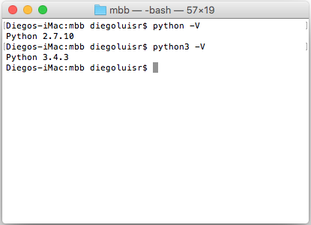
Instalación
“En la gran mayoría de distribuciones de Unix y Linux ya está preinstalado”
Para verificar si tenemos instalado Python podemos en la terminal ingresar los comandos:
$ python -V
$ python --version
También podemos verificar si tenemos la versión 3.x así
$ python3 -V
$ python3 --version
Si nos indica que el comando no existe seguramente no tenemos instalado Python o puede estar mal configurado. Siga la guía de principiantes. https://wiki.python.org/moin/BeginnersGuide/Download

Slide 8
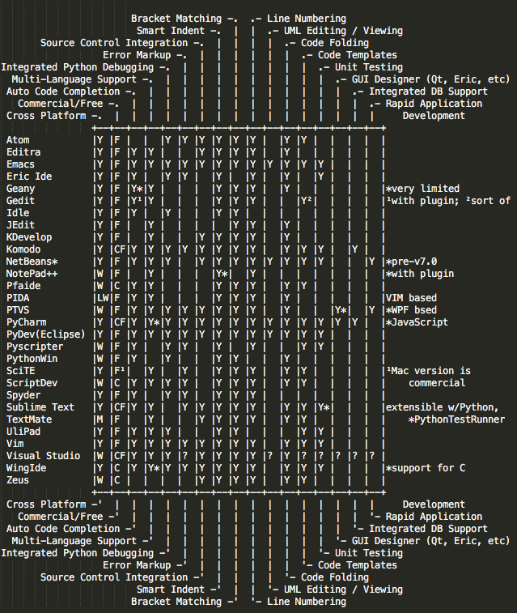
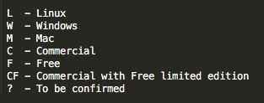
¿Cuál IDE usar?
http://stackoverflow.com/questions/81584/what-ide-to-use-for-python

Slide 9


Slide 10
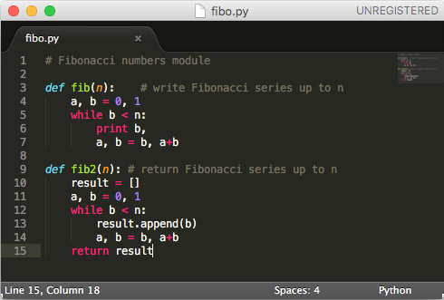
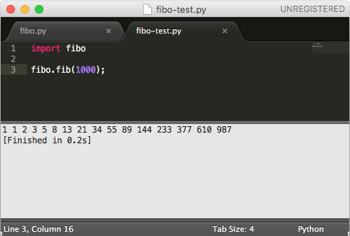
Módulos
Un módulo es un archivo que contiene definiciones y declaraciones de Python. El nombre del archivo tiene un sufijo .py agregado. Dentro del módulo, el nombre del módulo (como cadena de texto) puede ser accedido por medio de la variable global __name__

Slide 11
Módulos de Comunidad
Existen un gran número de módulos de comunidad disponibles en Internet, la forma más simple de instalar alguno de ellos es por medio de un administrador de paquetes. En PIP es el principal administrador de paquetes para Python.
https://raw.githubusercontent.com/pypa/pip/master/contrib/get-pip.py
$ sudo easy_install pip
$ brew install python
PIP documentación
https://pip.pypa.io/en/stable/

Slide 12
Cómo usar PyPI
Ingrese a https://pypi.python.org/pypi
Use el buscador de la esquina superior derecha
Busque en la lista de resultados el que se ajuste a sus necesidades
Dele clic al modulo para ir a la página del detalle y poder ver información referente a su instalación y uso

Slide 13
¡Gracias!

